Slide 1
基于项目 的案例学习系统
Project Based Case Learning System -- PBCLS
介绍
2010-3-6

Slide 2
目录
系统介绍
主要功能
如何使用
  使用示例1 – 数据结构基础 课程作业 案例
  使用示例2 – 软件需求分析与设计 课程作业 案例
下一步工作

Slide 3
系统介绍
主要目标
  面向教学及实践指导的案例教学系统
    可以系统中的案例进行教学讲解
    可以系统中的案例进行实践，并提供指导意见

Slide 4
系统介绍
主要面向学院软件工程类课程教学
案例教学与学习系统，案例素材的管理。
以项目方式构造整个案例
以角色扮演的方式进行案例学习与指导
以项目任务进度方式重现案例的整个过程并提供完整的案例原始数据。
可以在案例任务的执行过程中进行进行特定的分析、评述和进行讲解。

Slide 5
主要功能
教学案例的管理
  标准化表示
    PBCO : Project Based Case Object
    CASE : An XML based file which describe a special project as a PBCO.
  维护与管理

Slide 6
主要功能
案例实践
  建立特定案例的学习实例(INSTANCE), 用户可以扮演案例中的特定角色, 通过项目化的案例实践, 达到学习的目的.
  INSTANCE : A special learning instance of certain CASE(PBCO)

Slide 7
主要功能
案例教学
  系统中为每个案例的实践实例设定了教师角色(Instructor), 教师可以通过这个角色, 指导学生进行案例实践
  Instance Instructor : Teacher who give advices to the players

Slide 8
主要功能
评估与反馈
  基于案例学习角色的多角度评估
  对学习过程、提交质量的综合评价

Slide 9
主要功能
系统管理员
访问用户(未注册)
注册用户
  Case Owner : The Creator of certain CASE
  Instance Owner : The Creator of the instance of certain CASE
  Instance Player : Case Learner act as certain CASE role
    PM : Project manager, role for all CASEs
    Case roles : Case defined roles for certain project, such as: Requirement Engineer, System Analyst, QA, etc.
  Instance Instructor : Teacher who give advices to the players
  Instance Observer : Just a legal viewer

Slide 10
如何使用
提供课程案例素材
  角色定义清楚, 分工明确
  执行过程清晰, 任务分解合理
  任务定义明确, 具备标准的输入与结果(文件形式)
转换表示为案例对象PBCO
装载入系统, 设定相关权限
开始案例学习或指导

Slide 11
如何使用
使用示例1 – 数据结构基础 课程作业 案例
  选择相关案例Case, 建立案例实例Instance
  组员选择角色
  最后确认角色
  PM启动项目
  各个角色自己根据任务要求完成相关任务,并上传任务输出
  PM审核提交结果(打回/接受), 进行任务评价
  重复步骤5 – 6 直到案例结束
  进行本此案例实践的整体评价

Slide 12
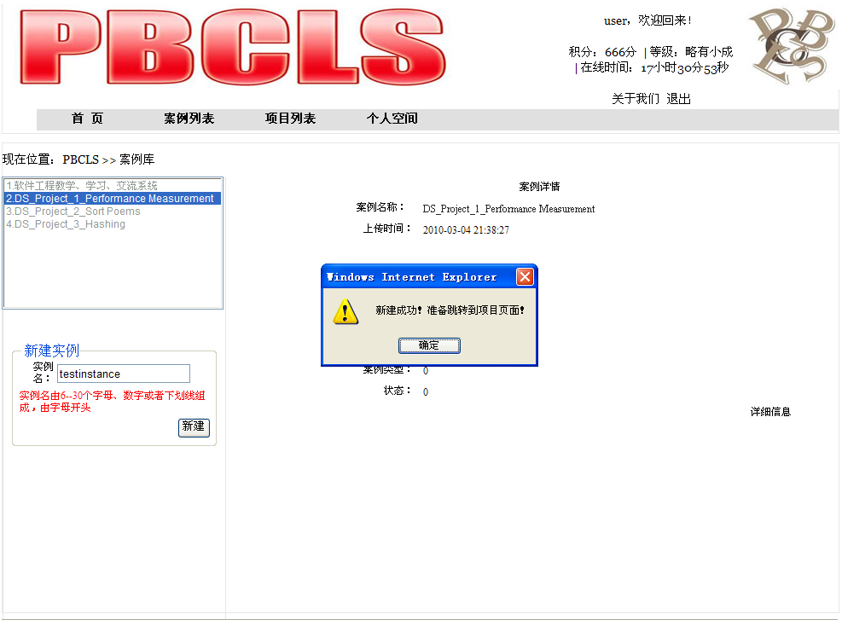
如何使用
使用示例1 – 数据结构基础 课程作业 案例
  选择相关案例Case, 建立案例实例Instance

Slide 13
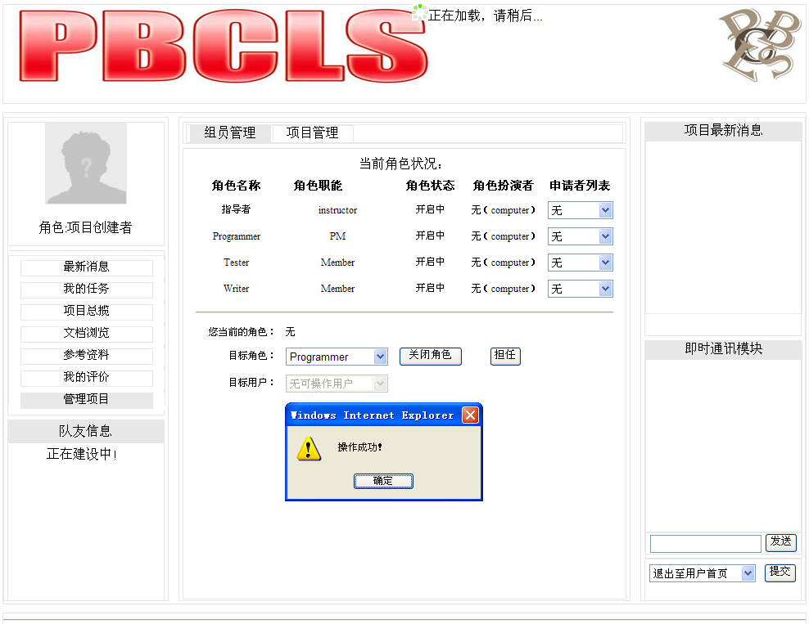
如何使用
使用示例1 – 数据结构基础 课程作业 案例
  组员选择角色

Slide 14
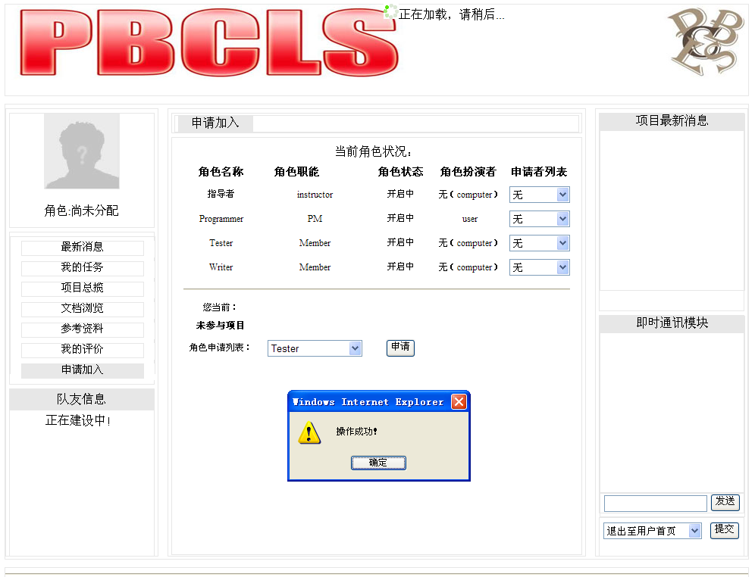
如何使用
使用示例1 – 数据结构基础 课程作业 案例
  组员选择角色

Slide 15
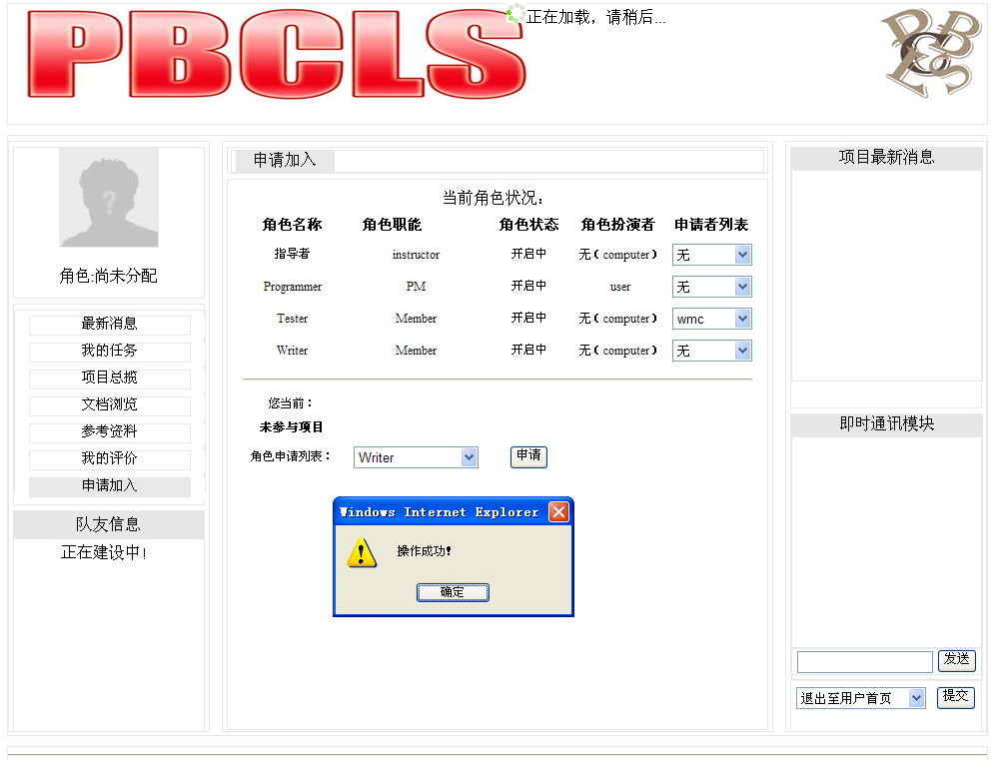
如何使用
使用示例1 – 数据结构基础 课程作业 案例
  组员选择角色

Slide 16
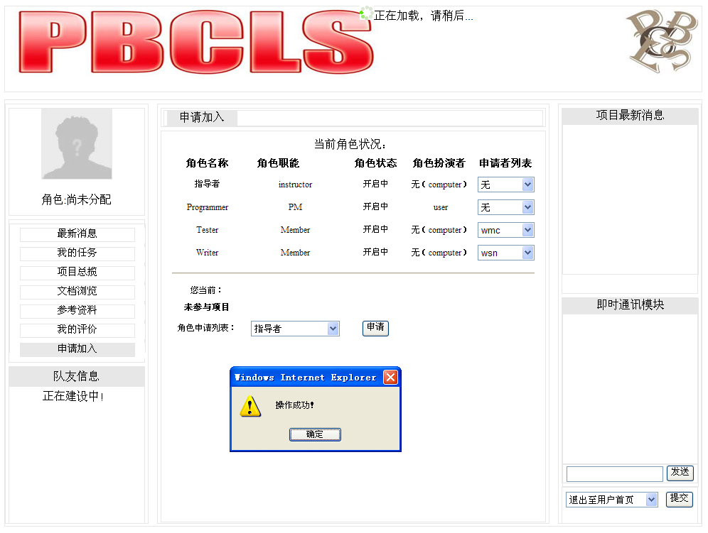
如何使用
使用示例1 – 数据结构基础 课程作业 案例
  组员选择角色

Slide 17
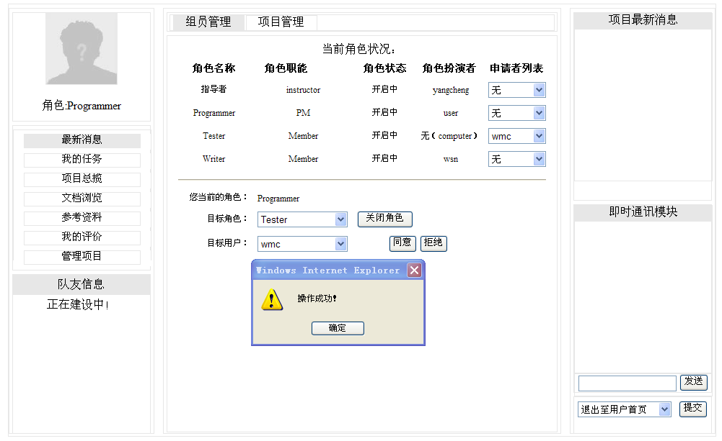
如何使用
使用示例1 – 数据结构基础 课程作业 案例
  最后确认角色

Slide 18
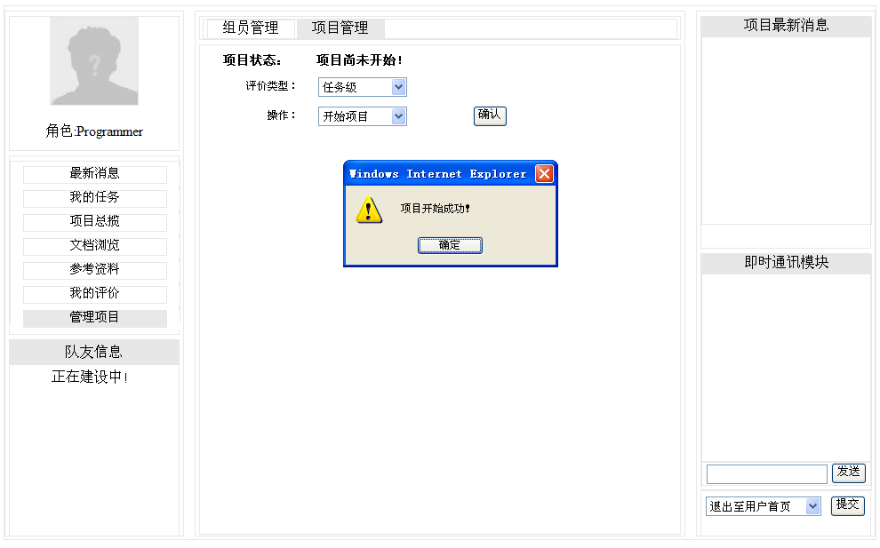
如何使用
使用示例1 – 数据结构基础 课程作业 案例
  PM启动项目

Slide 19
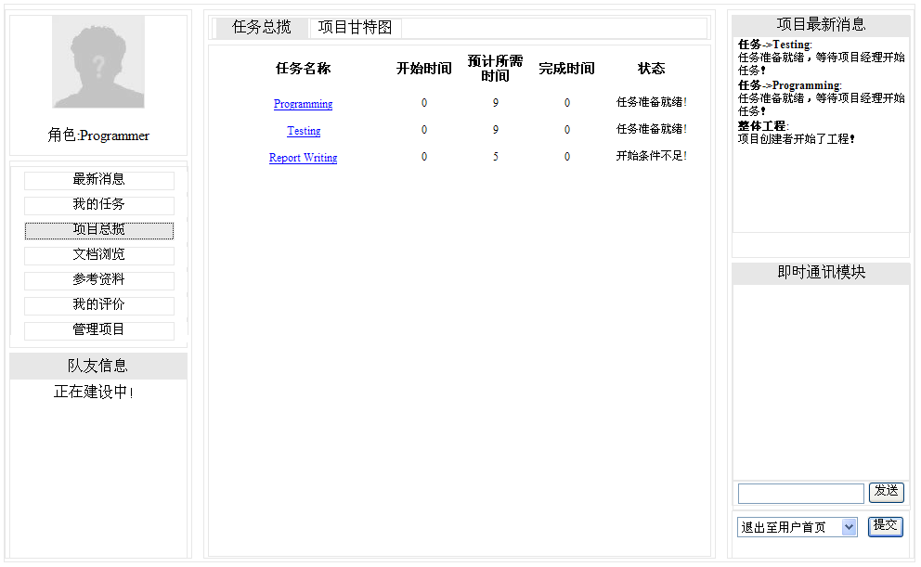
如何使用
使用示例1 – 数据结构基础 课程作业 案例
  各个角色自己根据任务要求完成相关任务,并上传任务输出
查看任务总揽

Slide 20
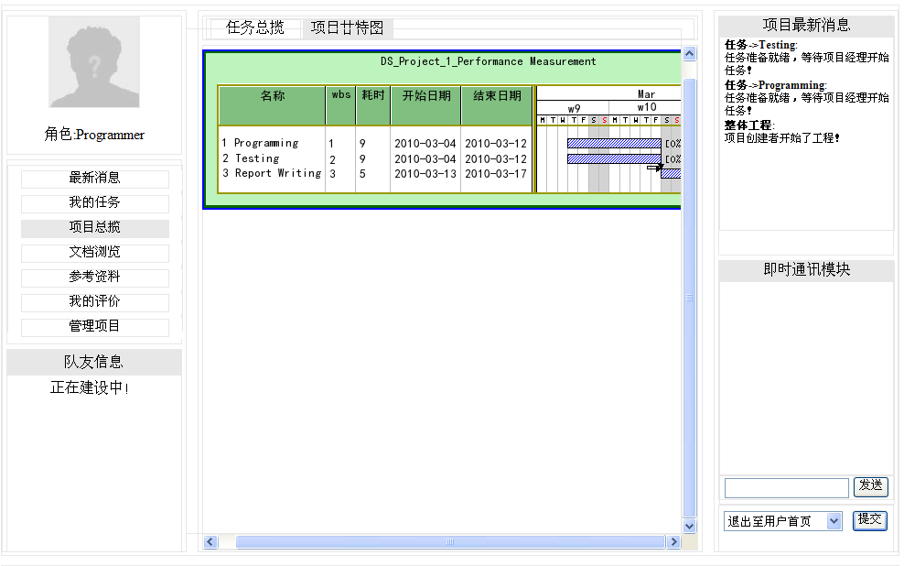
如何使用
使用示例1 – 数据结构基础 课程作业 案例
  各个角色自己根据任务要求完成相关任务,并上传任务输出
查看项目甘特图

Slide 21
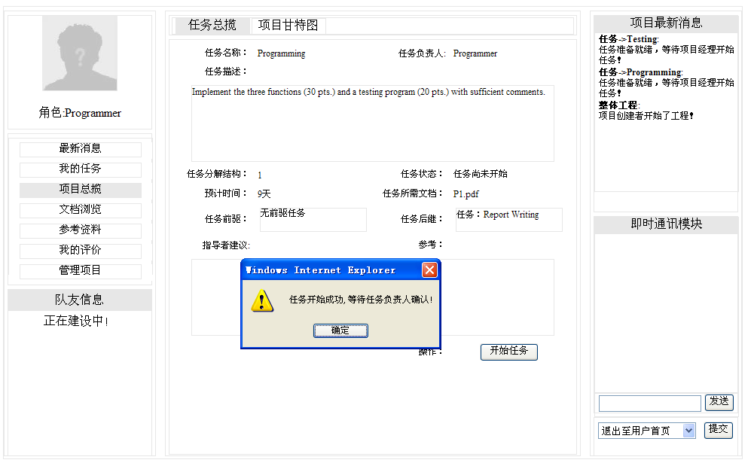
如何使用
使用示例1 – 数据结构基础 课程作业 案例
  各个角色自己根据任务要求完成相关任务,并上传任务输出
PM确认可以开始的任务

Slide 22
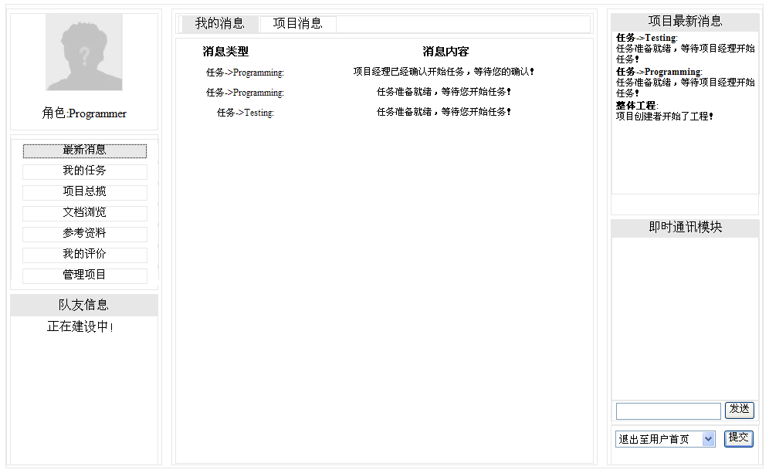
如何使用
使用示例1 – 数据结构基础 课程作业 案例
  各个角色自己根据任务要求完成相关任务,并上传任务输出
项目成员查看自己的任务消息

Slide 23
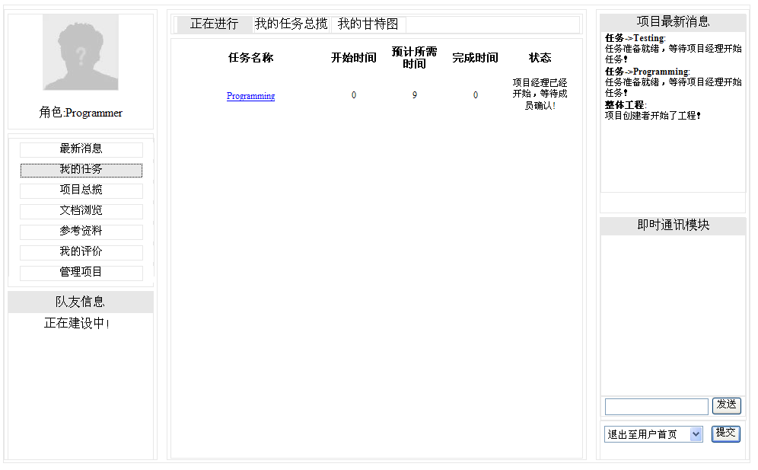
如何使用
使用示例1 – 数据结构基础 课程作业 案例
  各个角色自己根据任务要求完成相关任务,并上传任务输出
项目角色查看自己的任务

Slide 24
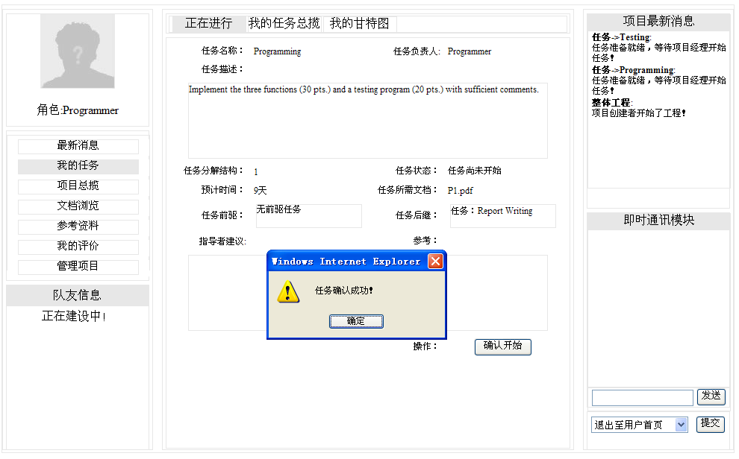
如何使用
使用示例1 – 数据结构基础 课程作业 案例
  各个角色自己根据任务要求完成相关任务,并上传任务输出
角色开始自己的任务

Slide 25
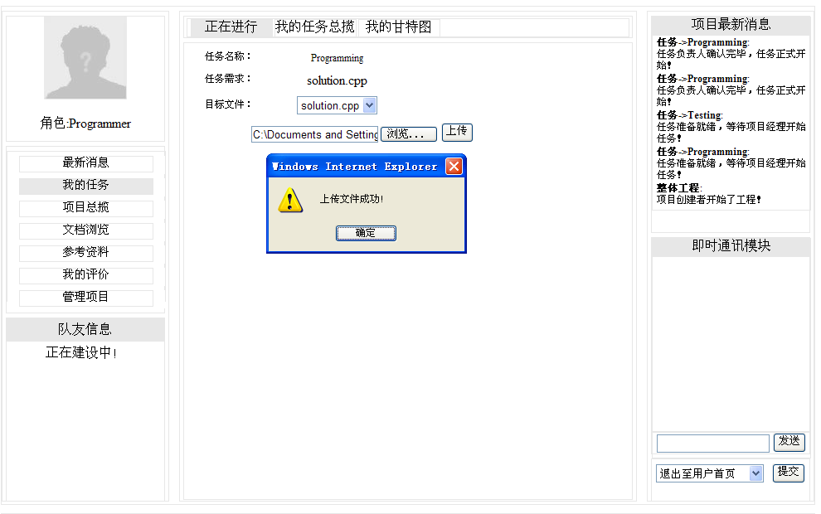
如何使用
使用示例1 – 数据结构基础 课程作业 案例
  各个角色自己根据任务要求完成相关任务,并上传任务输出
角色按任务要求上传任务文档

Slide 26
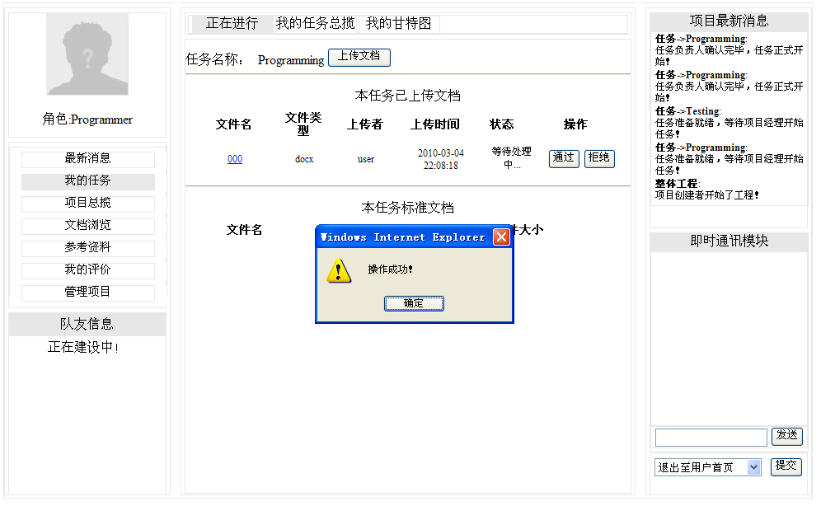
如何使用
使用示例1 – 数据结构基础 课程作业 案例
  PM审核提交结果(打回/接受), 进行任务评价
PM审核提交结果

Slide 27
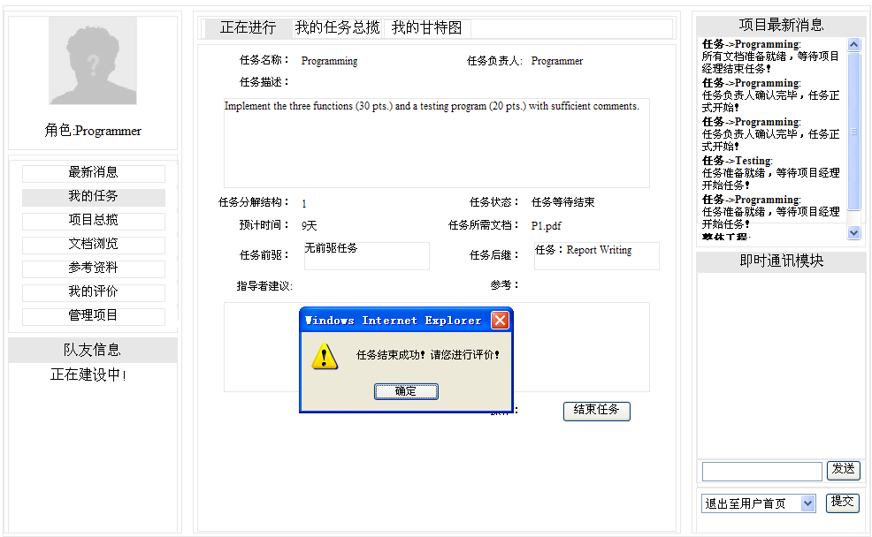
如何使用
使用示例1 – 数据结构基础 课程作业 案例
  PM审核提交结果(打回/接受), 进行任务评价
PM确认任务结束

Slide 28
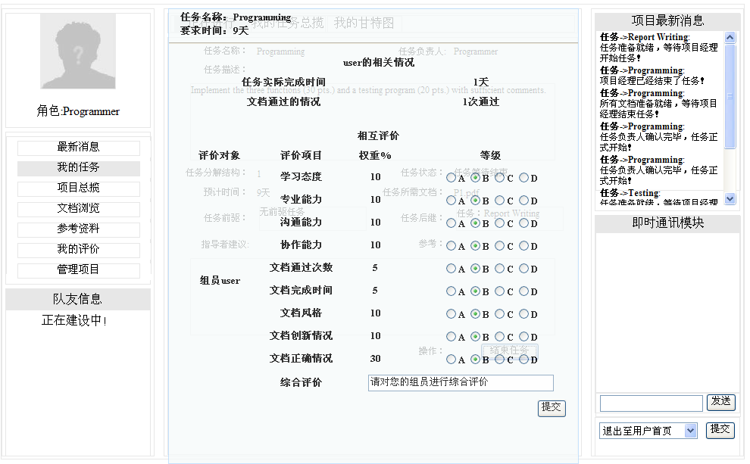
如何使用
使用示例1 – 数据结构基础 课程作业 案例
  PM审核提交结果(打回/接受), 进行任务评价
PM对任务完成情况进行评价

Slide 29
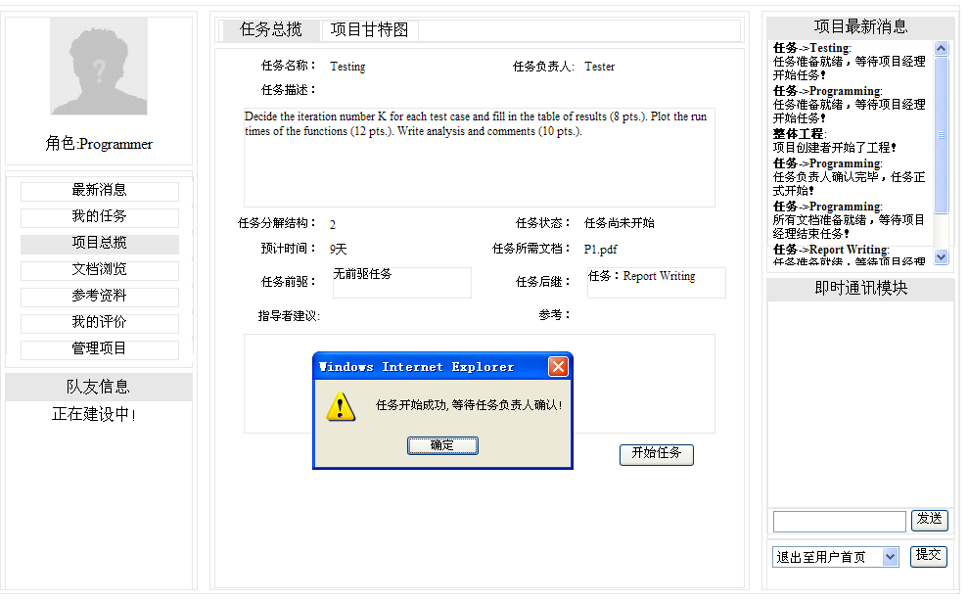
如何使用
使用示例1 – 数据结构基础 课程作业 案例
  PM审核提交结果(打回/接受), 进行任务评价
PM开始下一任务

Slide 30
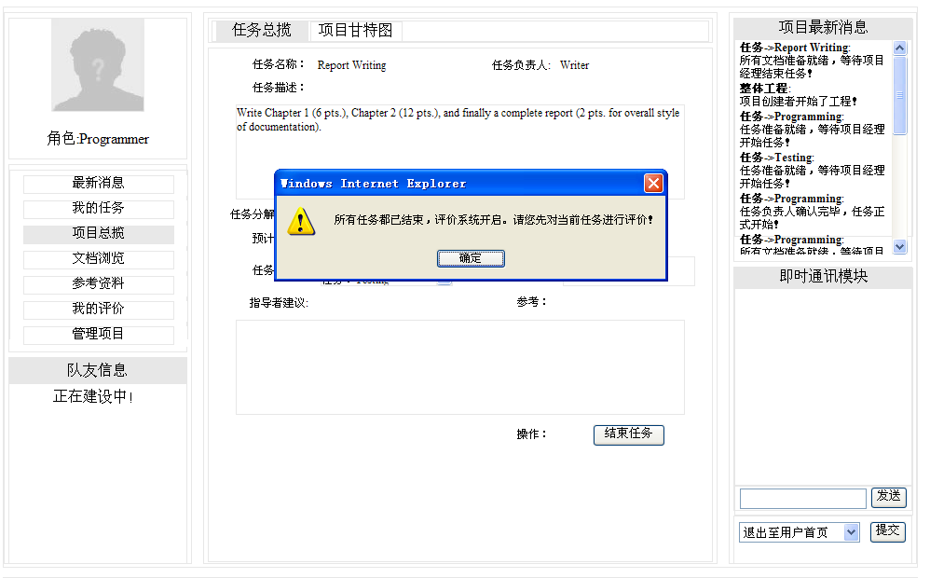
如何使用
使用示例1 – 数据结构基础 课程作业 案例
  所有任务完成，进行本案例实践的整体评价

Slide 31
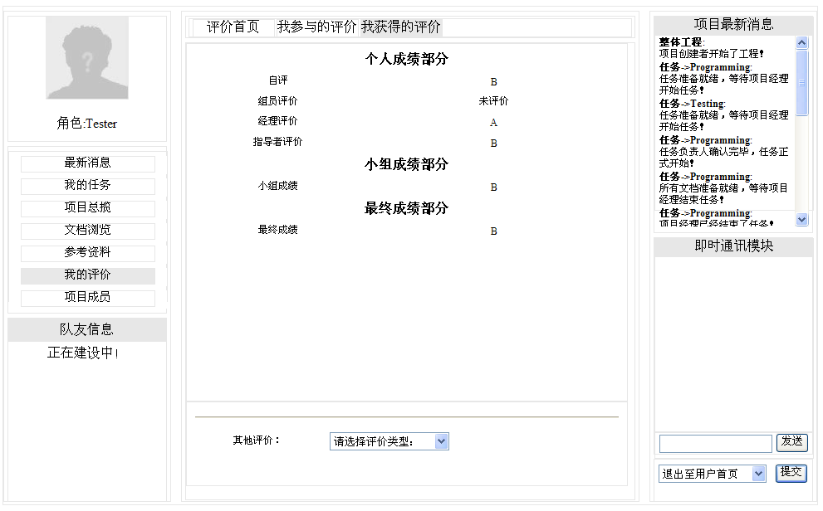
如何使用
使用示例1 – 数据结构基础 课程作业 案例
  进行本此案例实践的整体评价…

Slide 32
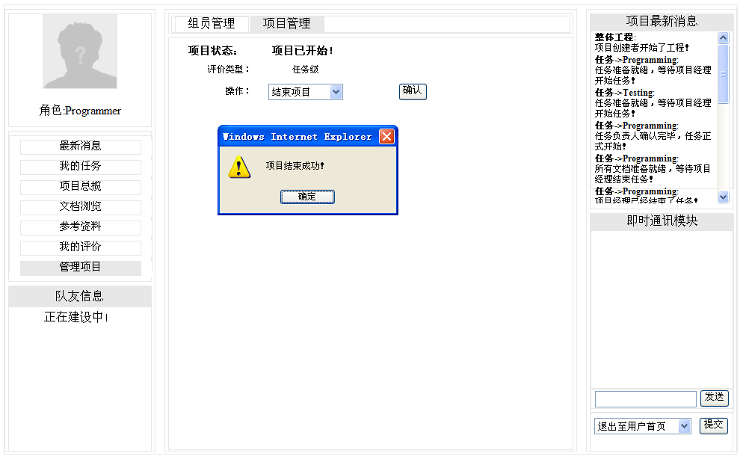
如何使用
使用示例1 – 数据结构基础 课程作业 案例
  整个项目结束

Slide 33
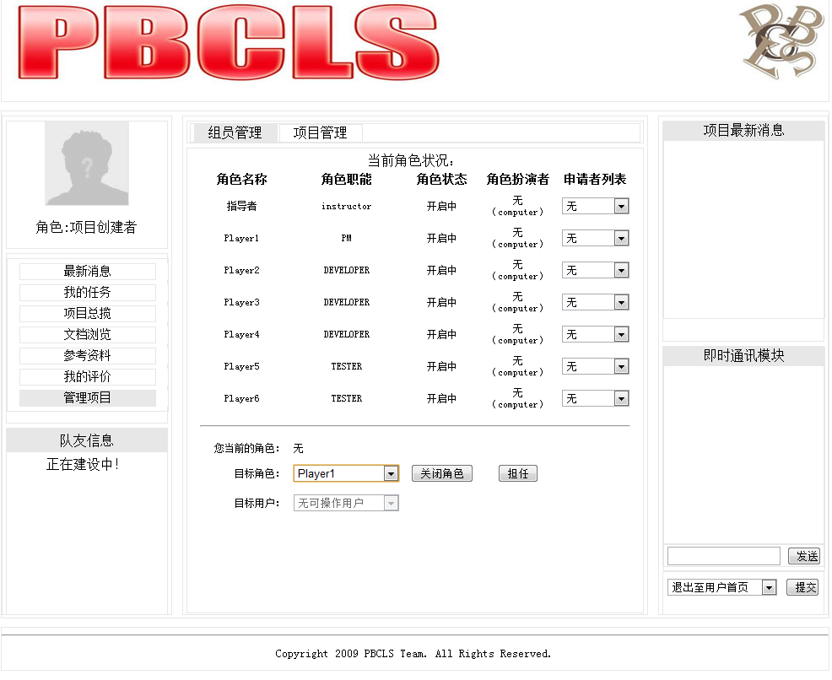
如何使用
使用示例2 – 软件需求分析与设计 课程作业 案例
  项目角色

Slide 34
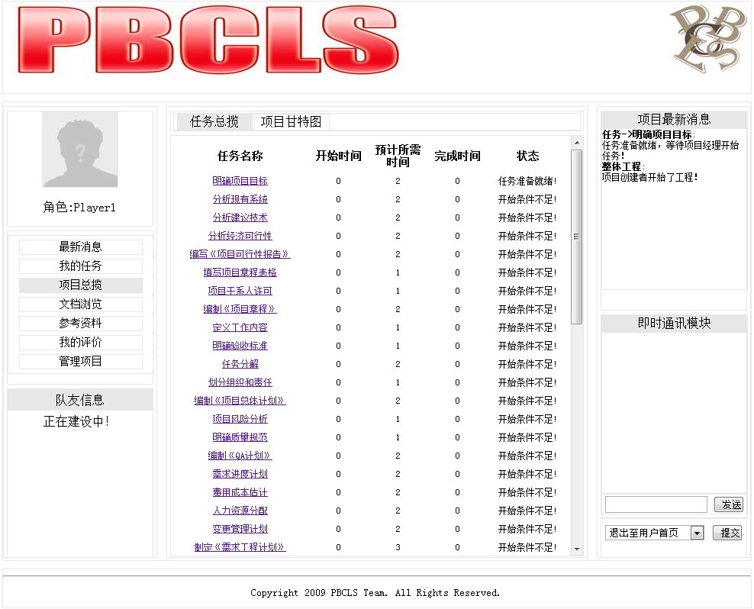
如何使用
使用示例2 – 软件需求分析与设计 课程作业 案例
  项目任务

Slide 35
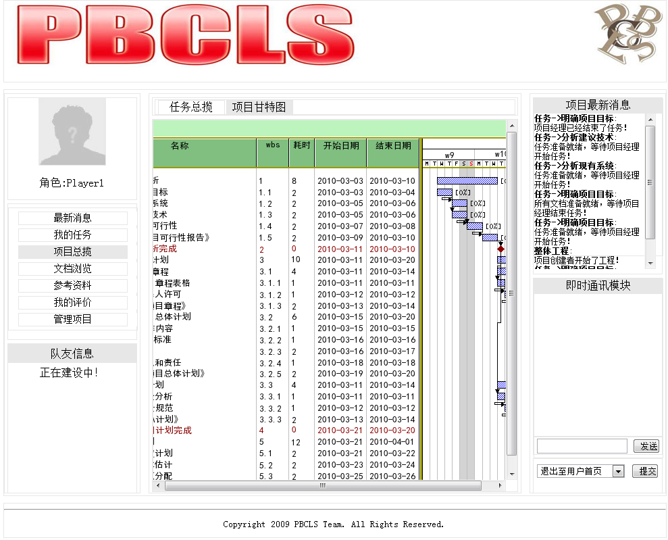
如何使用
使用示例2 – 软件需求分析与设计 课程作业 案例
  项目任务甘特图

Slide 36
下一步工作
界面美化, 进一步完善
欢迎大家使用

Slide 37
Q & A

